Slide 1
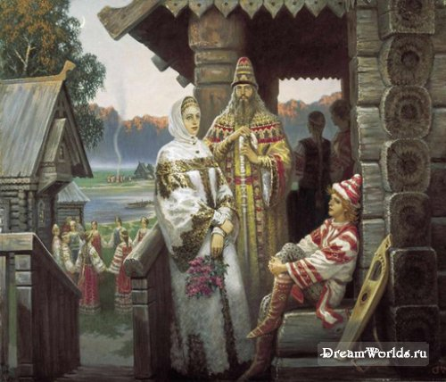
Даже горстка зёрен хранит
свою историю.

Slide 2
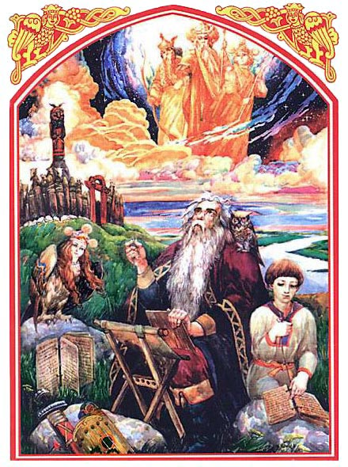
Во что верили славяне?

Slide 3
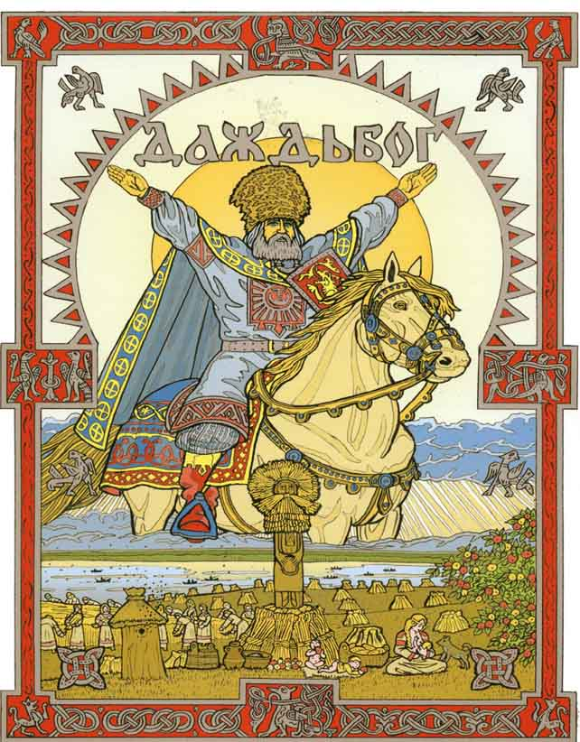
Податель благ земных, бог
солнечного света!
Твой щит сияет так, как будто всюду
– лето.
Славянской стороной ты первым
правил встарь,
Ты первым учредил закон и
календарь.
Четвёркою коней ведома
колесница,
И гривы их горят, и жезл твой
лучится.
Дающий бог, даруй же вечный день,
Где чем теплее свет, тем благодатней
тень!

Slide 4
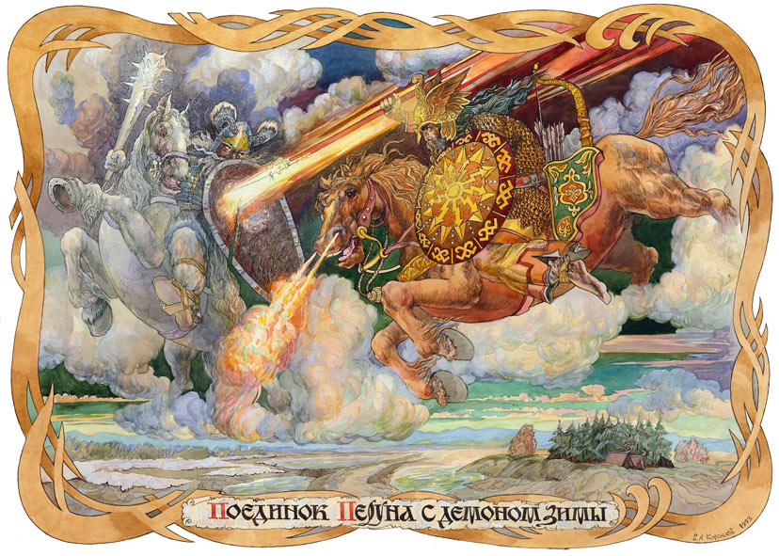
Он клубится, гремит в
небесах
И повсюду грозит
непогодой –
Бог неистовый
рыжебородый
В брызгах молний на
тёмных кудрях.
Чтоб творился лишь
праведный суд
В мире стихнувшем, как
на ладони, -
Вороные и белые кони
В колеснице его несут!

Slide 5
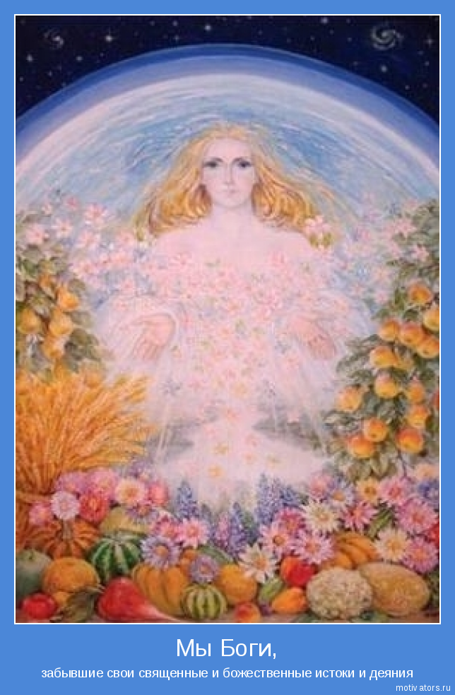
Лишь ею нить судьбы
прядётся
Людских тревог, надежд
и слёз,
Покуда солнце не
коснётся
Её распущенных волос.
О, Макошь вечно
молодая –
Богиня – вечная моя!
Спешит вода твоя живая
Досыта напоить поля!

Slide 6
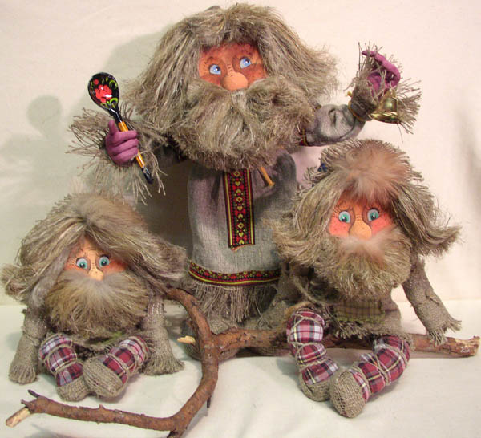
Заботливый ворчливый
хлопотун,
Незримая душа родного
дома,
Ты – ночью половицами
скрипун,
Ты – за стеной шуршащая
солома.
Ты – хоть волшебный, но
домашний, свой,
В избе хранитель мира и
уюта:
Дух предков наших ,
добрый, дорогой.
Косматое, хозяйственное
чудо.

Slide 7
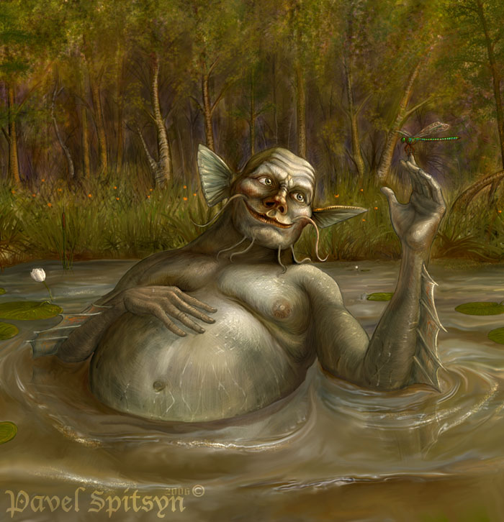
По его одежде слева
Вечно катится вода…
Довести его до гнева
Не пытайтесь никогда!
С позволения его
Мелет мельница муку.
Места нет в воде такого
Где б он не был на веку:
И в колодцах он ютится,
И по омутам живёт, -
И вкусна его водица,
И прохладна круглый год.

Slide 8
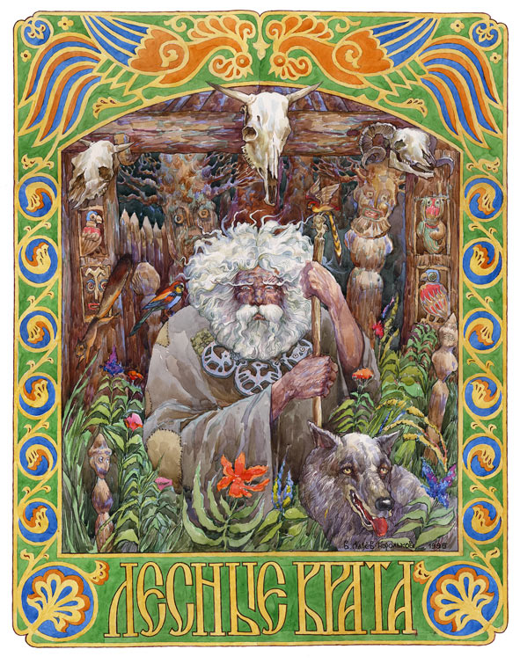
То он всех деревьев выше,
То он ниже всех кустов,
То он дальше, то он ближе –
Мчится вихрем без следов:
Вот глаза его зелёным
В чаще светятся лесной.
Вот он духом окрылённым
Всюду носится весной. . .

Slide 9
Что за праздник к нам идёт раннею весною?
Сколько радостей несёт он всегда с собою!
Ледяные горы ждут, и снежок сверкает,
Санки с горок вниз бегут, смех не умолкает.
Дома аромат блинов праздничный чудесный,
На блины друзей зовём, будем есть их вместе.
Шумно, весело пройдёт Сырная седмица,
А за ней – Великий пост, время, чтоб молиться.
Широкая Масленица! Честная масленица! Сахарные твои уста! Сладкая твоя речь!

Slide 10
Презентацию подготовила учитель начальных классов
МОУ «СОШ № 34 с УИП» г.Саратова Ежова Наталья Александровна
Использование ресурсов:
www.godsbay.ru/slavs/index.html
www.ru.wikipedia.org/.../Категория:Славянская_мифология
www.mifinarodov.com/.../slavyanskaya-mifologiya.html -
www.archan85.mylivepage.ru/image/1821/14686
Саратов 2011 г.

